Slide 1
Java Programming
P8 - Exception

Slide 2
Part8 - Exception
The term exception is shorthand for the phrase exceptional event.
An exception is an event, which occurs during the execution of a program, that disrupts the normal flow of the program's instructions.
异常，是发生在程序执行过程中的，扰乱了程序正常流程的，一个事件
当方法执行中发生错误时，该方法创建一个对象并将其传递给运行时系统(runtime system)，该对象称为异常对象(exception object)
创建一个异常对象，并将其交给运行时系统，称为抛出异常(throwing an exception)
异常对象中封装了错误的信息，错误类型，程序出错时的状态等等

Slide 3
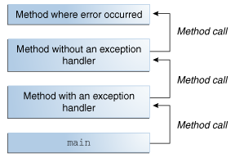
方法抛出异常后，运行时系统会尝试找到 一个“办法”，来处理该异常
那些可能处理该异常的“办法”，在一个已调用的有序的方法列表中，方法列表开始于主函数，终止于发生错误的方法，这个方法列表，称为调用栈Call Stack
发生异常的方法
调用发生异常方法
的方法
且没有处理该异常的办法
方法调用栈
调用发生异常方法
的方法的方法
包含处理该异常的办法

Slide 4
运行时系统在调用栈中，检索一个包含可处理该异常的代码块的方法，这段代码，称为异常处理程序(exception handler)
检索开始于发生异常的方法，并以反序检索调用栈中的方法
如果抛出的异常对象的类型，与异常处理程序可以处理的异常类型相匹配，则认为此异常处理程序是合适的
当找到适当的异常处理程序时，系统将异常对象传递给处理程序，选择了合适的异常处理程序，也称为捕获异常(catch the exception)
如果系统在调用栈的所有方法中，没有找到适当的异常处理程序，程序将终止

Slide 5
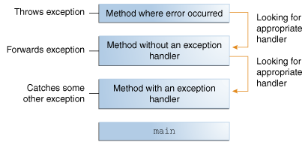
检索合适的
异常处理程序
抛出异常
继续检索合适的
异常处理程序
无法处理异常
继续抛出
捕获异常

Slide 6
Checked Exceptions
Checked Exceptions (受检异常)，一般为程序与程序控制之外的外部资源互交时，产生的错误
如文件无法读取，数据库无法访问，网络无法连接等
即，受检异常是，运行中完全可能出现，但出现后程序又无法解决的问题
程序因无法解决的问题，而无法继续执行
因此，程序必须为可能出现的受检异常，提供异常处理程序，从而使程序可以继续运行而非停止崩溃
因此，Java编译器要求受检异常必须在调用栈中，某一个合适级别/位置的方法，显式的捕获/处理受检异常，否则无法编译

Slide 7
Unchecked Exceptions
Unchecked Exceptions (非受检异常)，产生的原因
由程序中的错误逻辑/代码产生
将受检异常转为非受检异常*
如空指针，数组集合索引越界，类型转换失败，零为被除数等
即，非受检异常是，运行中不应该出现而又出现的问题
程序因不应该出现的问题，而无法继续运行
但是，此类异常一般是由于代码(逻辑)错误(不严谨)产生的，不应通过捕获异常处理，而应通过修正代码更正错误解决
因此，Java编译器不要求必须显式捕获处理非受检异常

Slide 8
Checked Exception受检异常是，可能出现，出现又无法解决，而程序又需要继续执行，因而必须显式捕获处理的异常。“处理”受检异常，一般指记录或产生通知，而非修复错误
Unchecked Exception非受检异常是，不应该出现却出现，出现也无法解决，也不应该解决，程序也无需再继续执行，必须修改源码产生的错误(bug)
非受检异常，可通过严格的测试避免(减少)错误的发生

Slide 9
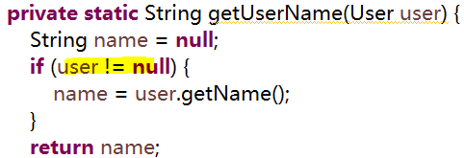
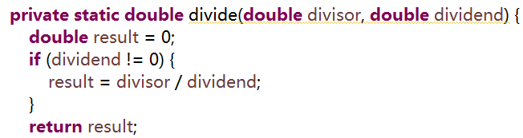
如果返回null
如何在逻辑上区分结果
是user中的name为null，还是user本身为null？
如果user为null，如何告知调用者？
+++++++++++++++++++++++++
如果返回0
如何在逻辑上区分结果
是除的结果为0，还是0作为了除数？
如果被除数为0，如何告知调用者？
由于Java仅支持单返回类型
在程序主逻辑之外的非预期结果，如何处理？

Slide 10
Error
Error(错误) ，一般是由程序外部在特殊条件下产生
如系统内存溢出，堆栈溢出，磁盘损坏等
即错误是，外部出现的，不可预测的，出现了也无法解决的，程序无法从中恢复的，只能终止的异常
出现严重的，无法恢复运行状态的错误，出现错误后一般只能进行详细的日志记录汇报

Slide 11
The Three Kinds of Exceptions
java.lang.Throwable类，所有错误/异常的超类，仅Throwable及其子类对象可以被catch语句捕获
Java提供了3种主要的异常类型的实现
java.lang.Error，继承自Throwable，非受检
java.lang.Exception，继承自Throwable，受检异常
java.lang.RuntimeException ，继承自Exception，运行时异常，非受检异常

Slide 12
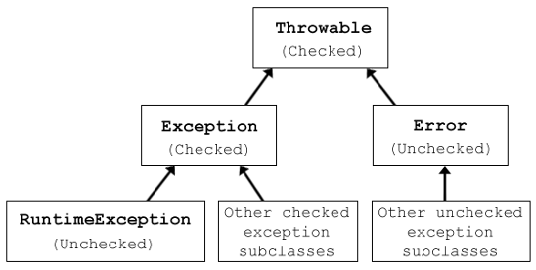

Slide 13
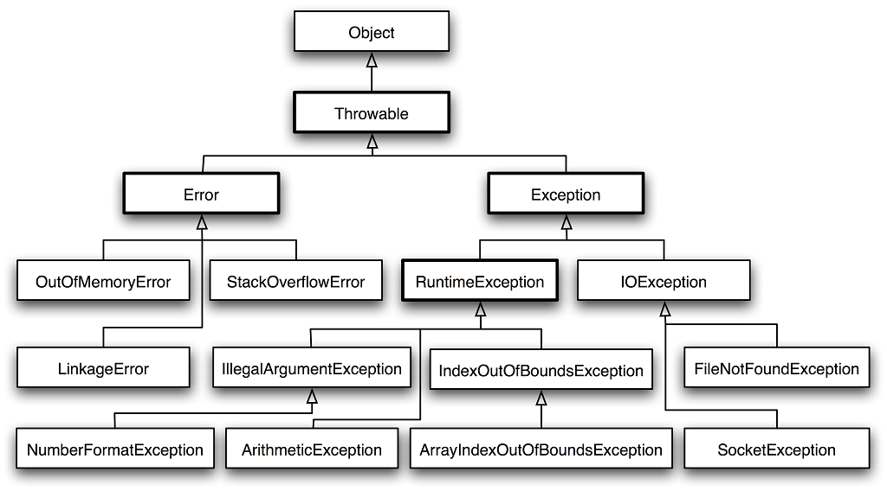
JDK预定义的
部分主要异常类型

Slide 14
The Catch or Specify Requirement
可能抛出受检异常的方法，必须显式的处理异常，否则无法编译，可通过
方法内通过try catch语句捕获处理异常
方法通过throws语句声明抛出异常，由调用者处理异常
Try语句
Catch语句
Finally语句

Slide 15



受检异常测试方法
Files.readString()方法
试图读取不存在的文件，将抛出
IOException类型的
受检异常
因此，必须显式处理此异常
Path.of()
Java11引入的方法
Thread.sleep()方法
当前线程被强制中断时，将抛出
InterruptedException类型的
受检异常
必须显示捕获处理
非受检异常测试方法
试图向不可变集合添加元素，将抛出
UnsupportedOperationException类型的
非受检异常
试图操作越界的索引值，将抛出
IndexOutOfBoundsException类型的
非受检异常

Slide 16
The try-catch Block
构建异常处理程序，将可能引发异常的代码置于try代码块中
通过在try块后，提供一个或多个catch块，将异常处理程序与try块相关联
在try代码块与catch代码块之间，禁止定义其他代码
try {
code
} catch (ExceptionType name) {
}
try {
} catch (ExceptionType name) {
} catch (ExceptionType name) {
}

Slide 17
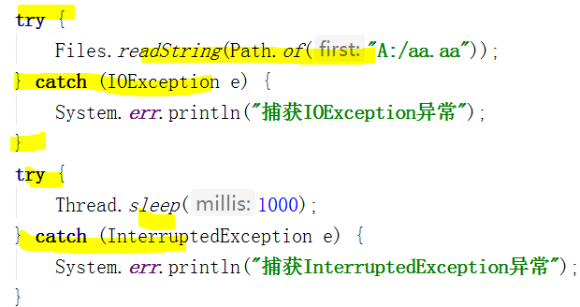
可以为可能引发异常的代码提供单独的异常处理程序
将2个不同的异常分别处理
因此，分别使用try块声明

Slide 18
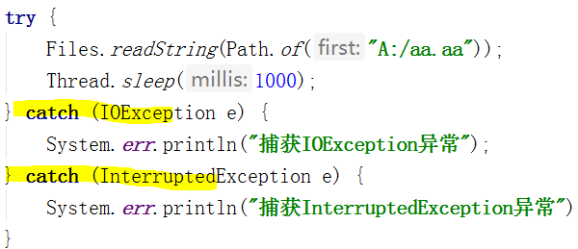
或者，可以将所有代码放入一个try块中，并将多个处理程序与其关联
将多个可能引发异常的代码
置于一个try块中
顺次声明多个catch与之关联
处理IO异常
处理中断异常

Slide 19
每个catch块都是一个异常处理程序，负责处理指定的异常
异常参数类型声明了其可以处理的异常类型，类型必须是Throwable类或其子类
当引发异常时，系统逆向检索调用栈，当异常类型与catch中声明处理的异常类型相匹配时，系统传入异常对象，并调用异常处理程序，即执行catch块代码
Throwable类中，常用方法
String getMessage()，返回异常信息字符串
void printStackTrace()，打印异常栈信息

Slide 20
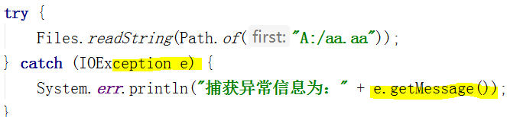
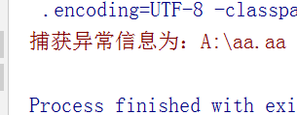
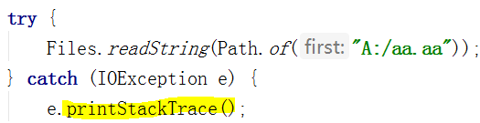
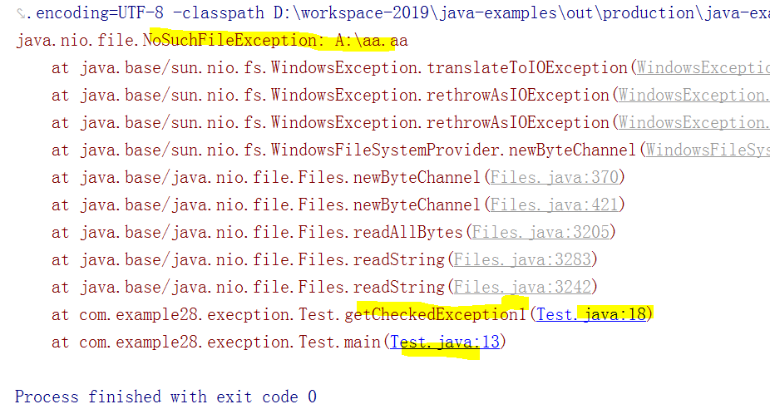
getMessage()方法
获取系统在异常对象
中封装的异常错误信息
++++++++++++++++++++++++++++
Main()
getCheckedException1()
readString()/path.of()方法
处理时的异常
异常栈
逆向方法调用栈的
包含类/方法/行等
详细信息

Slide 21

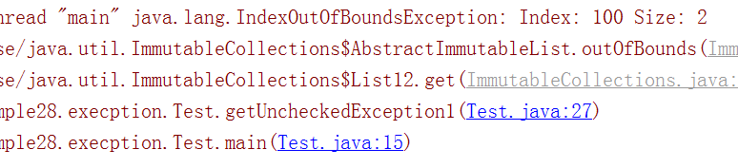
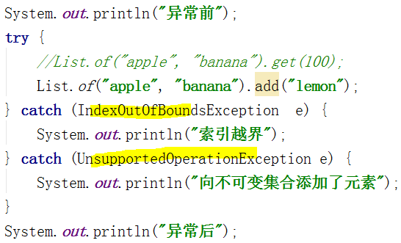
非受检异常
无需显式捕获处理
直接抛出异常并打印异常栈信息
++++++++++++++++++++++++++++++++++++++++++++++++
非受检异常
依然支持显式捕获处理

Slide 22
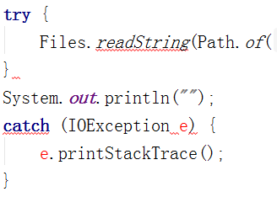
试图在try块与catch块
之间声明代码
无法编译

Slide 23
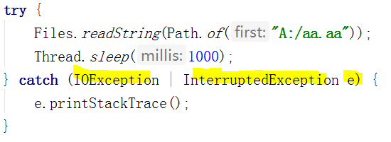
支持在单个catch块中，处理多种类型的异常，从而减少代码重复
在catch语句中，指定块可处理的异常类型，并用(|)分隔每个异常类型
try {
} catch (ExceptionType1 | ExceptionType2 name) {
}
一个catch块处理多个异常
产生那种异常
传入该异常对象
即，只需声明1个异常变量

Slide 24
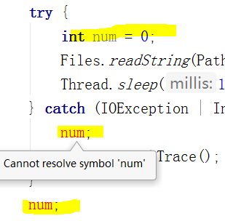
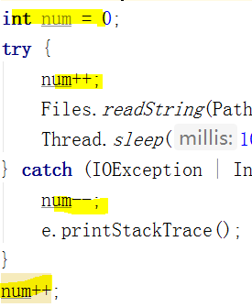
块变量的作用范围
在try块内声明的变量
无法，在catch块中使用
无法，也在try块外使用
因此，在块中声明的变量为
块的局部变量
++++++++++++++++++++++++++
在try块前声明的变量
与try/catch同一作用域
try/catch块均可使用

Slide 25
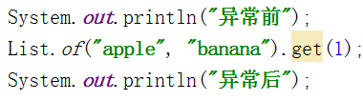


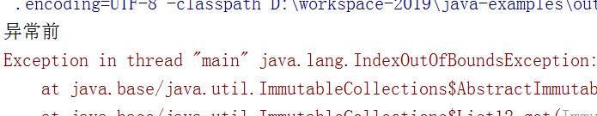
未引发异常时
程序正常执行
++++++++++++++++++++++++++++++
引发非受检异常时
方法无法继续执行
程序终止，
在调用栈上无处理的
？

Slide 26
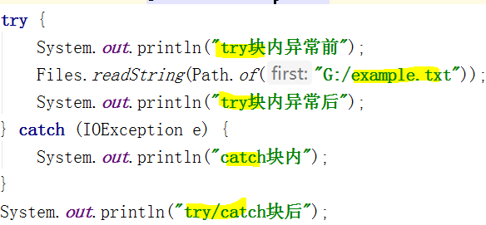

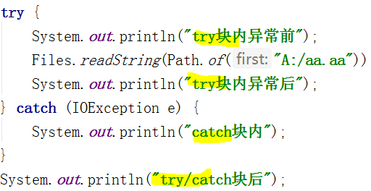

Try-catch的执行顺序
未引发异常时
不会执行catch块代码
程序继续执行
+++++++++++++++++++++++++++
引发异常后
try块中异常后代码不再执行
程序跳转到catch块执行
由于异常被捕获处理
程序没有中断
继续执行catch块后代码

Slide 27
The Finally Block
Finally块可连接try块或catch块
无异常时，执行try块代码，执行finally块代码
引发异常时，从try块跳转到catch块代码，执行finally块代码
无论是否引发异常，是否执行到return语句，finally块总是会被执行
Finally块可用于避免由于方法返回、方法继续执行或异常，而意外绕过资源清理代码
因此，无论是否会引发异常，都应在finally块中清理释放必要的资源

Slide 28
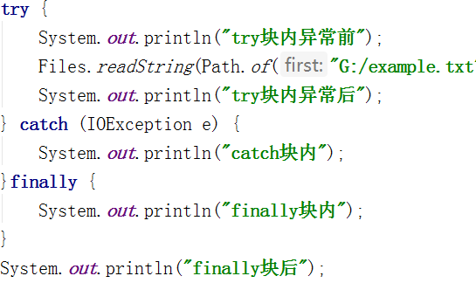
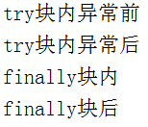
Try-catch-finally，执行顺序
无异常时
Try块执行后
顺次执行finally块
后，执行finally块后代码

Slide 29
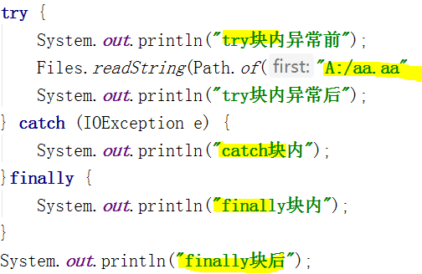
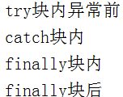
引发异常时
Finally块总是会被执行
Try块中异常后代码不再执行
执行catch块代码
执行finally块内代码
执行finally后代码

Slide 30
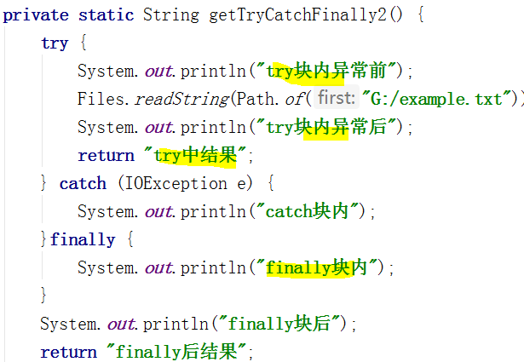
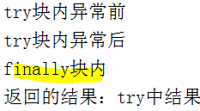
包含return语句时，try-catch-finally的执行顺序
无异常时
无异常包含return语句
当包含finally块时
执行到return语句，程序暂停
跳转到finally语句执行
返回return语句继续执行

Slide 31
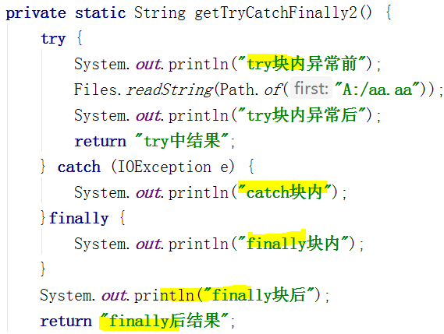
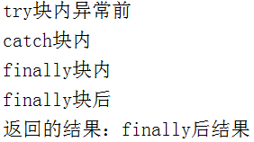
引发异常时
Try块内异常后代码不再执行
执行Catch块
执行finally块
执行finally块后
执行finally后的return结果
因此
包含Try-catch块
带返回值的方法
必须在catch块后，包含return语句

Slide 32
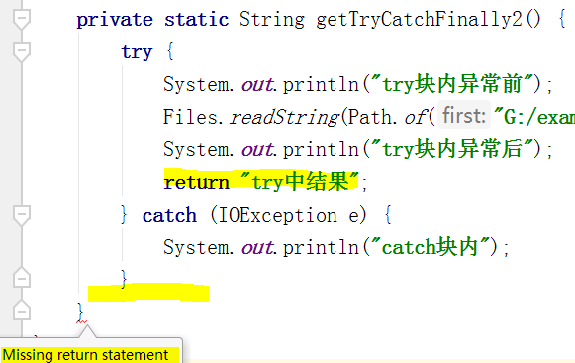
可能引发异常
异常后try块中的return语句将无法执行
因此，必须在catch块后包含return语句

Slide 33
CC：Finally块仅用于释放资源，禁止参与业务逻辑的处理，块内禁止使用return语句
在finally块中包含return语句的影响，将不再讨论

Slide 34
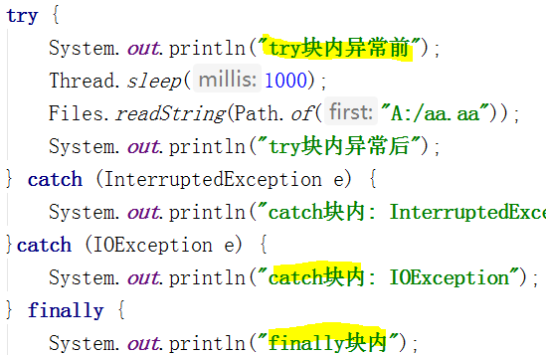
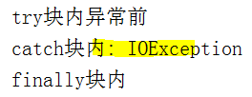

Slide 35
当readString()方法抛出异常后，运行时系统立即停止执行try块，正在执行的方法调用未完成
系统开始在方法调用栈检索适当的异常处理程序
readString()方法位于栈顶，系统检查栈上的下一个方法
方法中包含有2个异常处理程序，系统按照try语句后出现的异常处理顺序检查
第1个处理异常类型与抛出的异常不符，顺次检查
第2个处理异常类型相符，系统停止检索并执行catch块代码
异常程序执行后，系统将控制权交给finally块，无论是否出现异常，以及捕获的异常被如何处理，finally块中的代码都会被执行

Slide 36
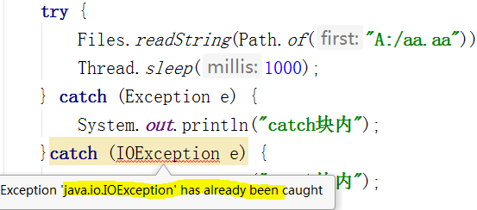
运行时系统在方法调用栈中检索包含异常处理程序的方法，检索到方法有2个异常处理程序
按catch的顺序检查异常处理类型是否匹配
在找到第1个能处理的异常处理程序，后将停止检查，而非，检查最合适的处理程序
由于Exception是所有异常类型的超类。因此，所有异常均可由此catch块处理
则之后的catch块将永远不会执行(Unreachable)

Slide 37
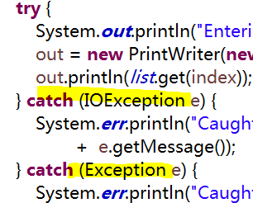
因此，应按级别顺序 精确的捕获处理异常

Slide 38
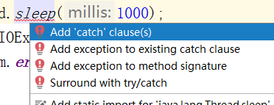
在当前catch块后追加catch块
在当前catch块并列追加
在方法抛出
添加try/catch块

